Slide 1
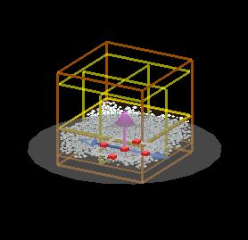
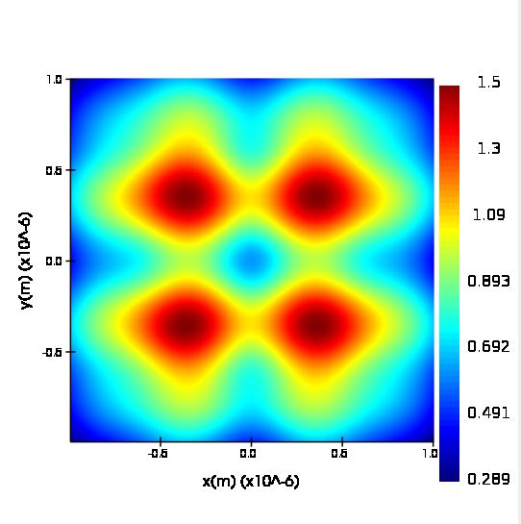
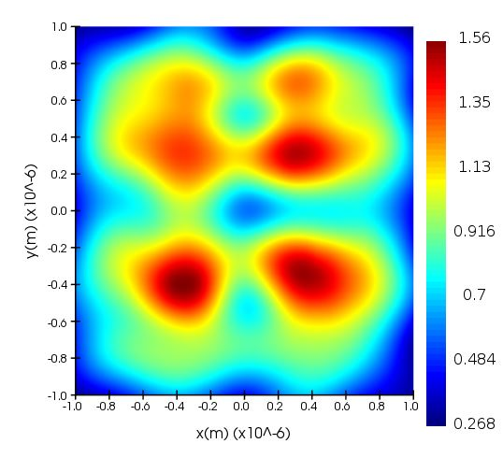
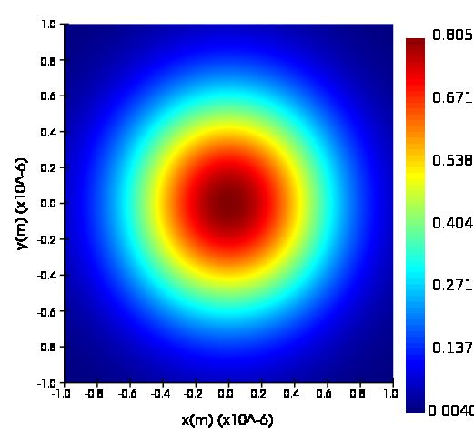
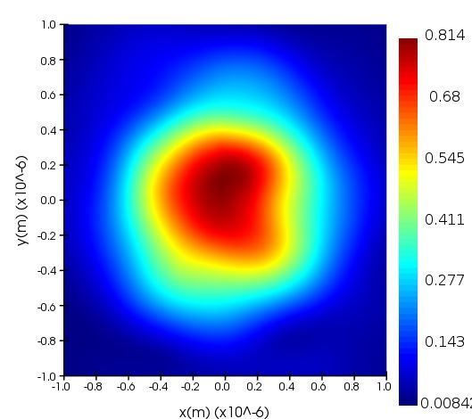
FDTD结构示意图
近场强度：
无散射介质
有散射介质
（机时15m）
平面波
仿真域（橙色）
玻璃微珠
光源：垂直向上，442nm
仿真域尺寸：2*2*1um
高斯光
光源
XY方向为PML边界条件

Slide 2
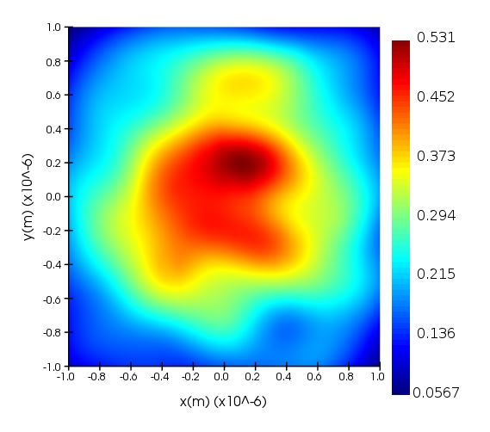
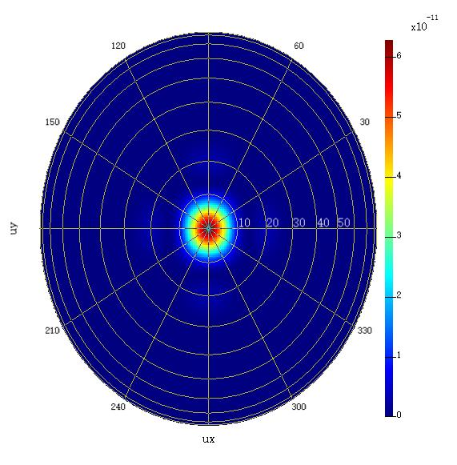
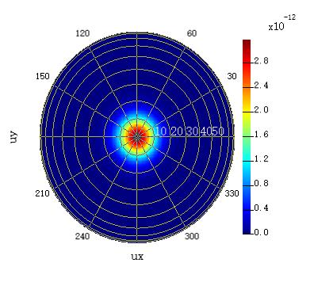



加厚散射介质到3um（高斯光）机时1h
角谱强度：
无散射介质
有散射介质
（机时15m）
平面波
加厚散射介质到3um（高斯光）机时1h
高斯光

